Slide 1
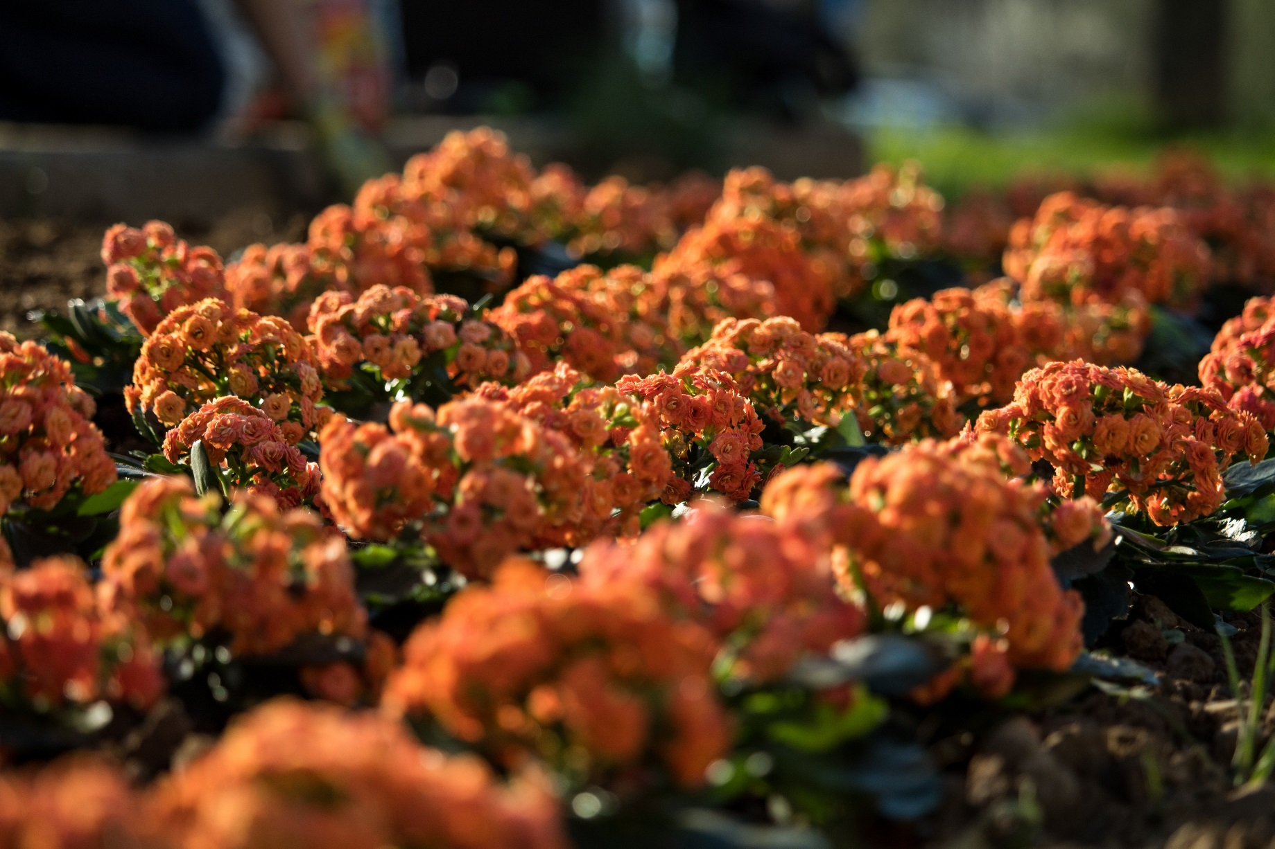
Aj z malých vecí môžu vyrásť veľké skutky
V Zamestnaneckom grantovom programe od Orangeu

Slide 2
15. ročník programu
zapojenie zamestnancov do CSR firmy
doteraz podporených viac ako 430 projektov - zamestnanci oživili verejný priestor a prispeli k zlepšeniu kvality života členov komunity
v tomto ročníku sa mohli zapojiť zamestnanci Orange Slovensko, Orange CorpSec, Orange Business Services, aj kolegovia na materskej resp. rodičovskej dovolenke
Zamestnanecký grantový program (ZGP)

Slide 3
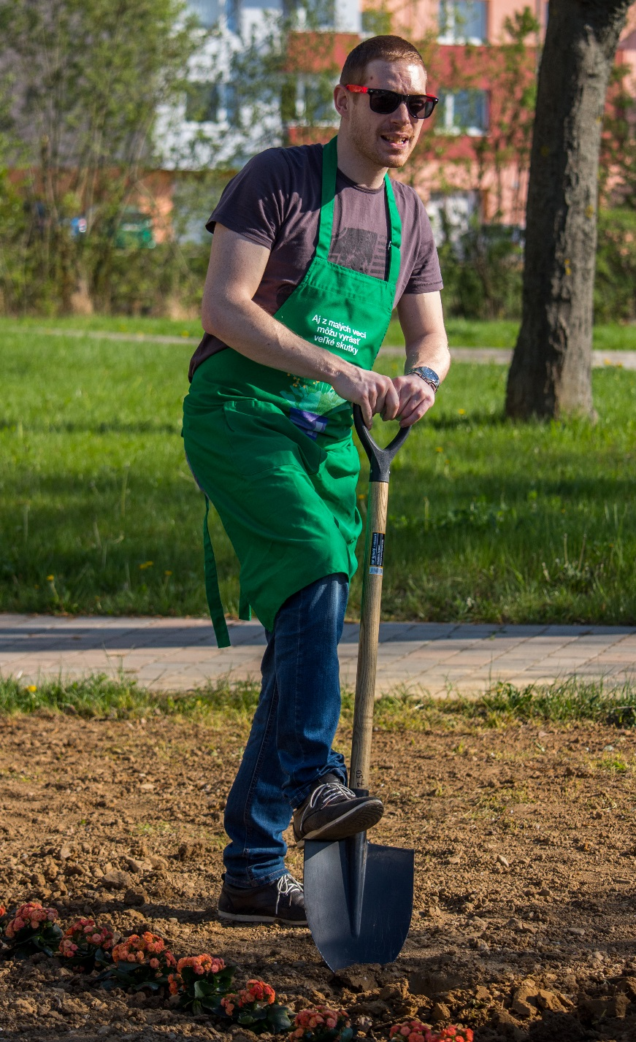
Ciele programu
podporiť aktívnych kolegov, ktorí majú záujem realizovať verejnoprospešné a komunitné aktivity vo svojom okolí
prispievať k zvyšovaniu kvality života rôznych cieľových skupín prostredníctvom angažovaných kolegov
sprostredkovať zamestnancom zážitok z dobrého pocitu a hrdosť a ukazovať ich ako dobrý príklad iným kolegom
zvýšiť povedomie zamestnancov o filantropii, hrdosť na značku a cielene posilňovať vnímanie Orangeu
revitalizácia verejných priestorov, podpora sociálnych tém atď
zvýšiť počet zapojených kolegov do ZGP iným prístupom

Slide 4
Timeline kampane
21. marec
Otvorenie grantu
Komunikácia On air
Kvety kolegom na stoly
18. apríl
Uzávierka grantu
Vyzbieranie kvietkov
Prevoz a výsadba kvetov kolegami z úseku CaB
máj – október 2018
Realizácia projektov
16. apríl
Postre o zbere kvetov a uzávierke programu
10. máj
Zverejnenie podporených projektov

Slide 5
malý oranžový kvietok kalanchoe – symbol tohto ročníka – živá pripomienka na podanie žiadosti
všetci kolegovia sa oň starali mesiac - od 21. marca do 18. apríla 2018
prepojenie s programom internej Inovačnej výzvy programu Oz – kolegovia dávali nápady
jedným bolo oživenie rozkopávky po kladení optickej siete kvietkami
Aj z malých vecí môžu vyrásť veľké skutky

Slide 6
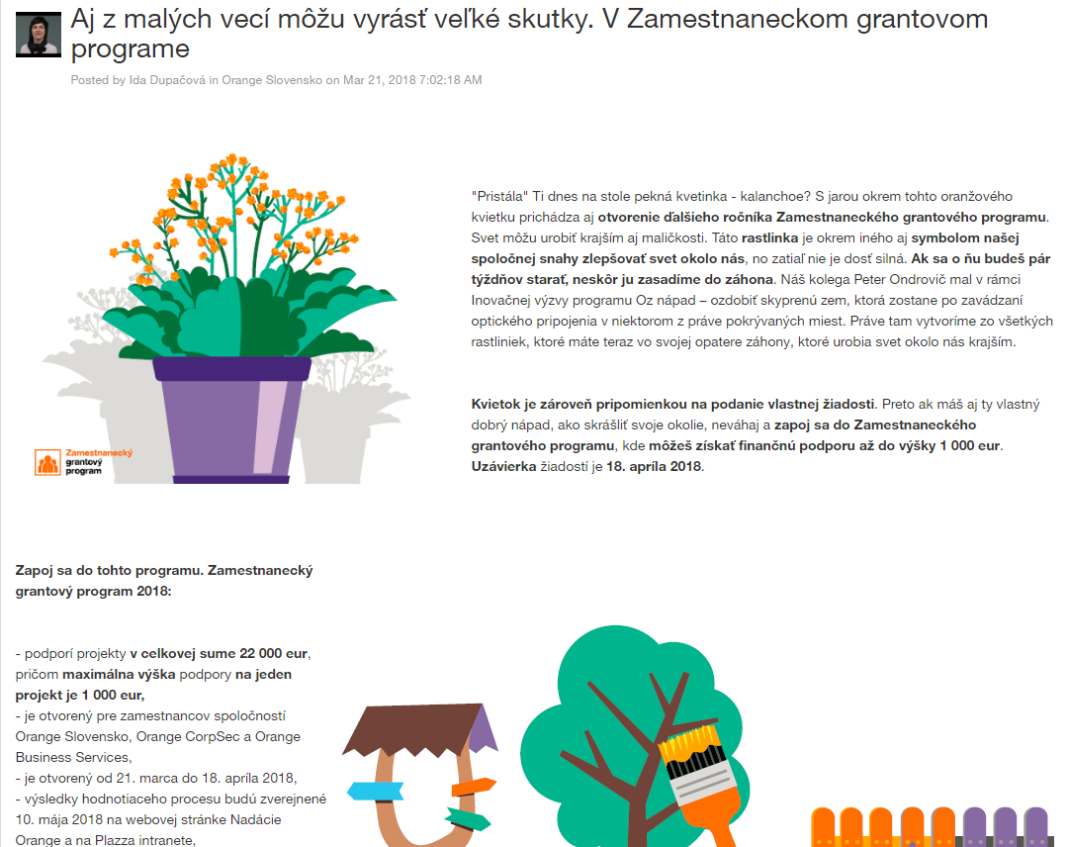
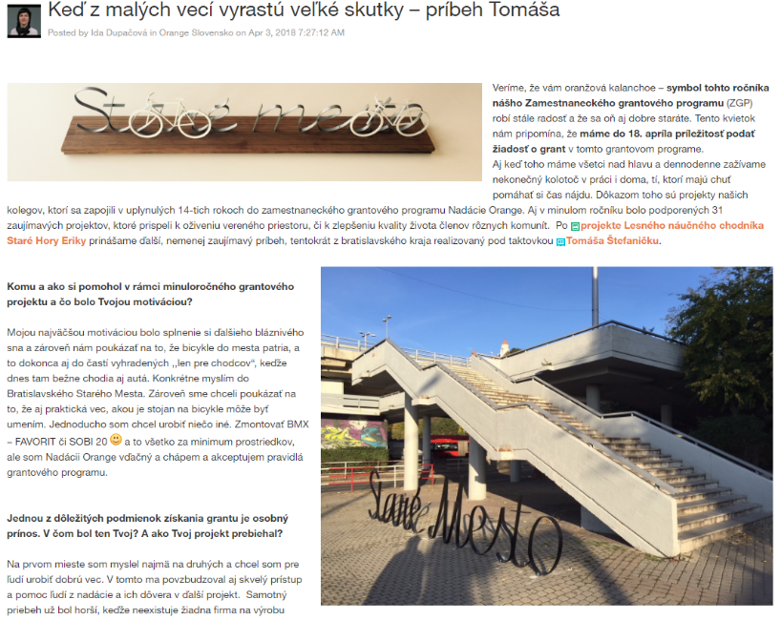
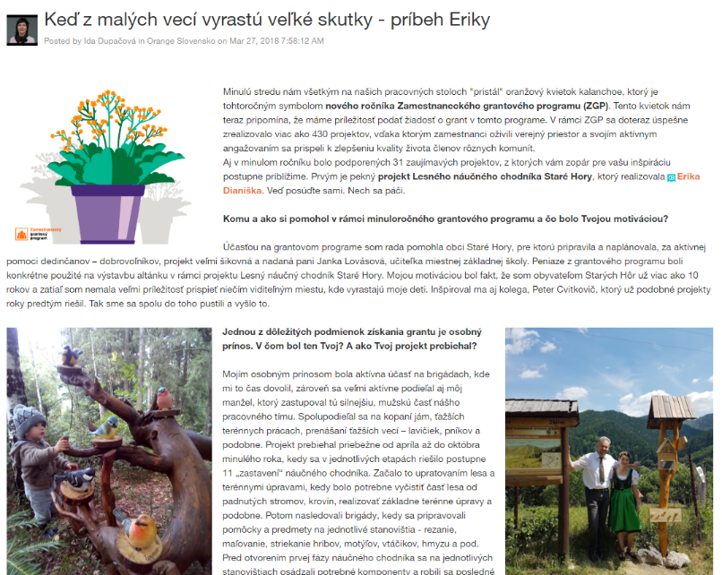
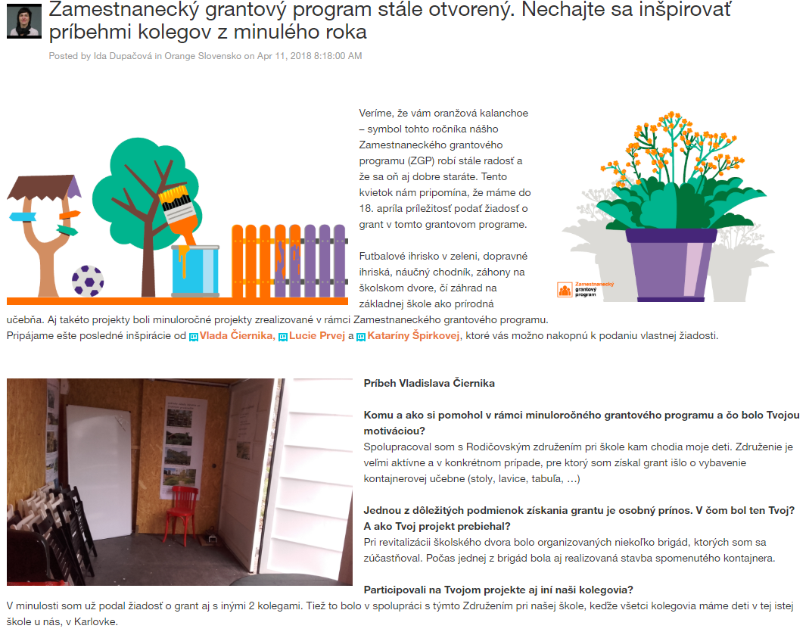
Komunikácia programu - 1
každý kolega dostal kvet na svoj stôl s kartičkou s inštrukciami – ako sa oň starať a ako sa zapojiť
články na intranete – výzva + úspešné projekty kolegov z minulého ročníka
e-mail na všetkých kolegov – s linkom na článok s výzvou

Slide 7
Komunikácia programu - 1
každý kolega dostal kvet na svoj stôl s kartičkou s inštrukciami – ako sa oň starať a ako sa zapojiť
články na intranete – výzva + úspešné projekty kolegov z minulého ročníka
e-mail na všetkých kolegov – s linkom na článok s výzvou

Slide 8
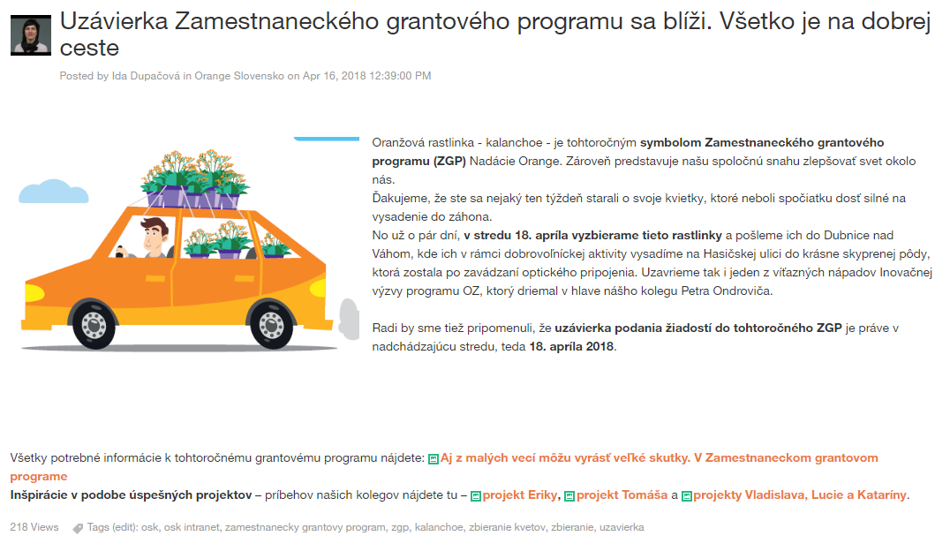
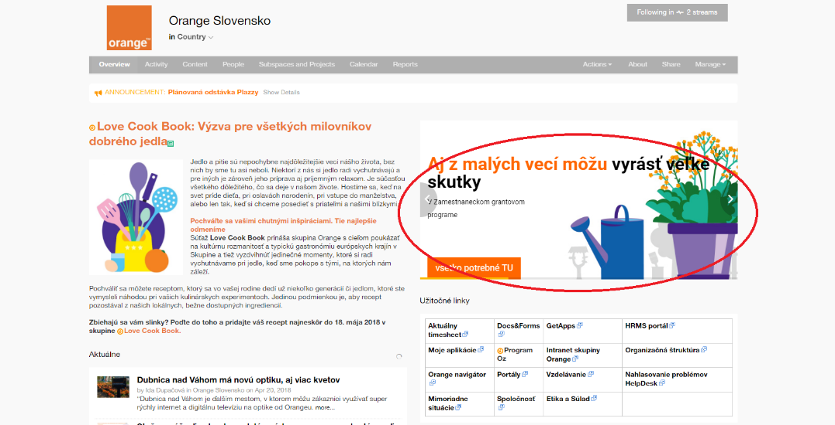
Komunikácia programu - 2
dozvedeli
článok na intranete
e-mail o uzávierke
banner na intranete – s prelinkom na výzvu a linkami na všetky články o ZGP

Slide 9
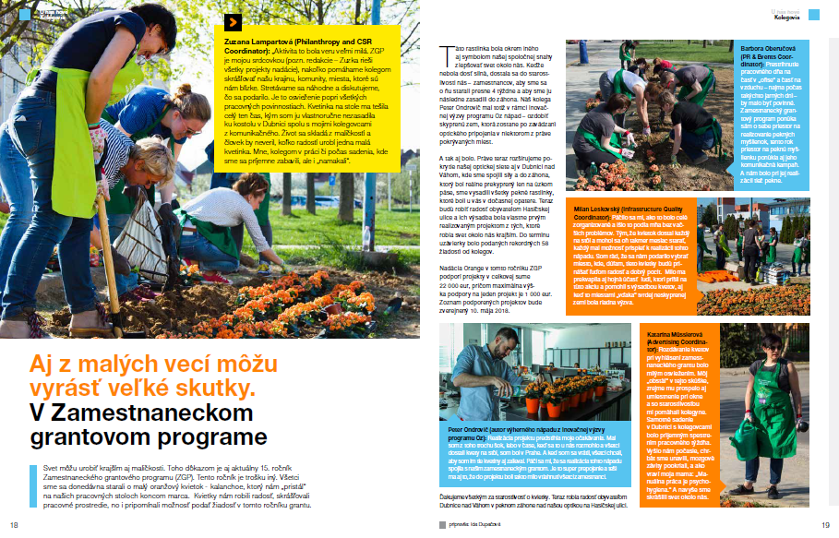
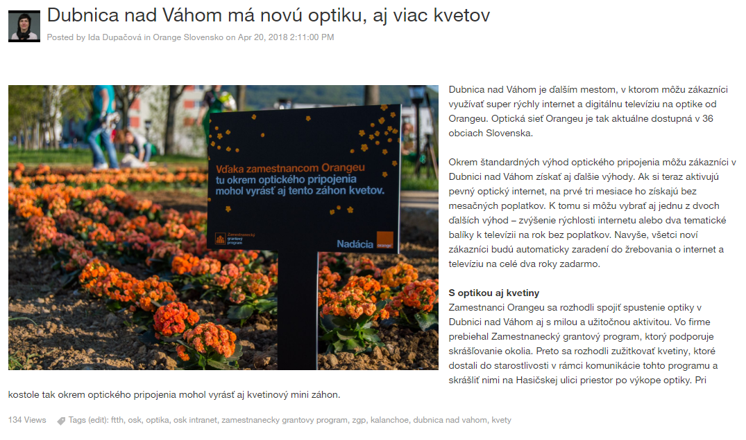
Komunikácia programu - 3
článok v internom časopise O nás
článok na intranete

Slide 10
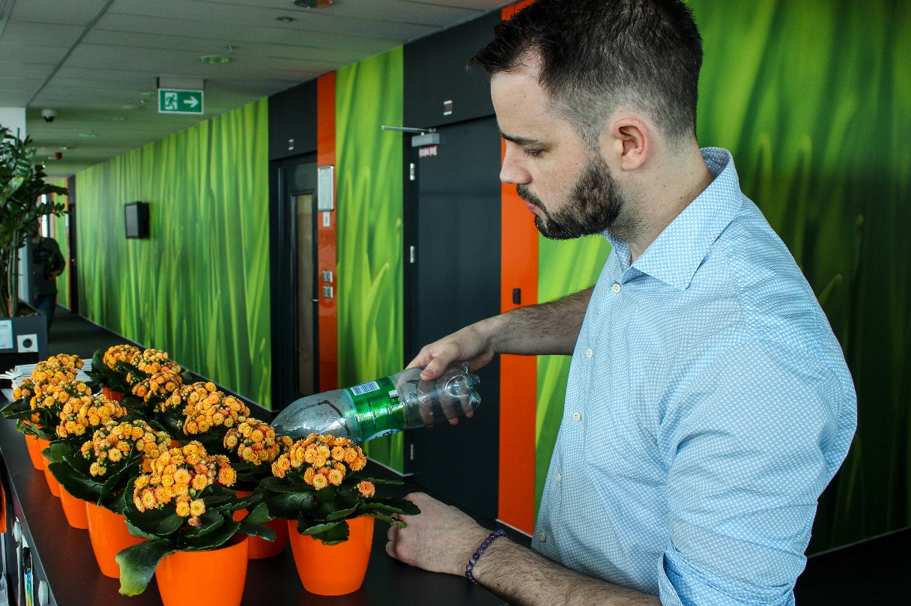
Tento ročník v číslach
58 prijatých žiadostí
22.000 eur na podporu všetkých projektov
maximálna výška podpory na jeden projekt 1.000 eur
37 podporených projektov, ktoré budú realizované po celom Slovensku

Slide 11
Ešte raz v kocke ☺

Slide 12
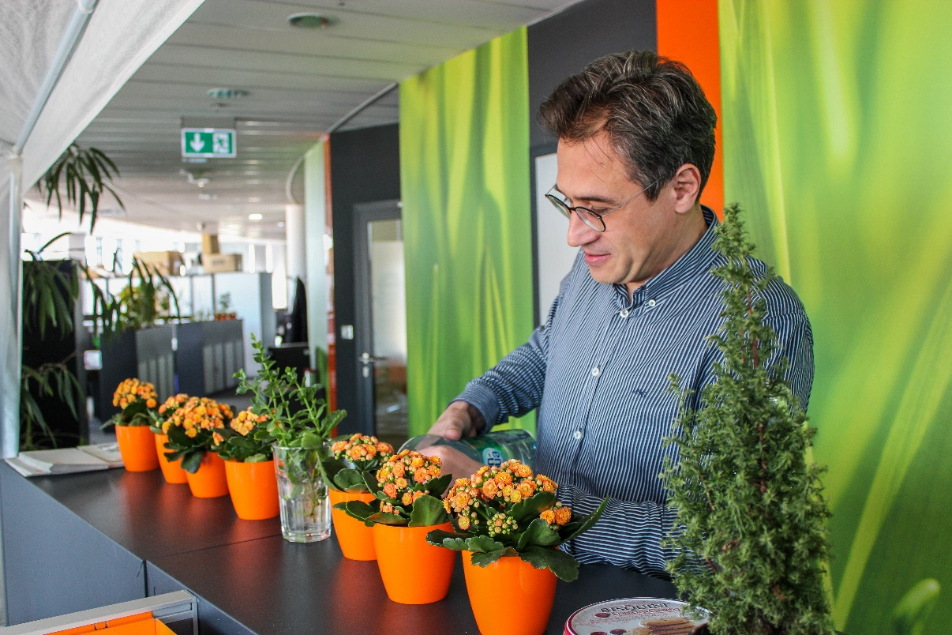
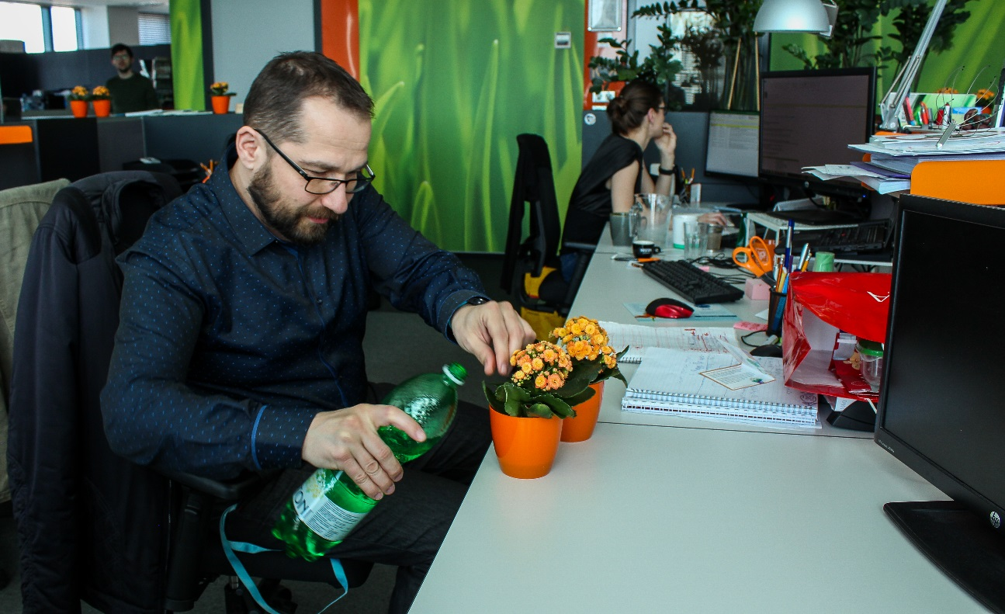
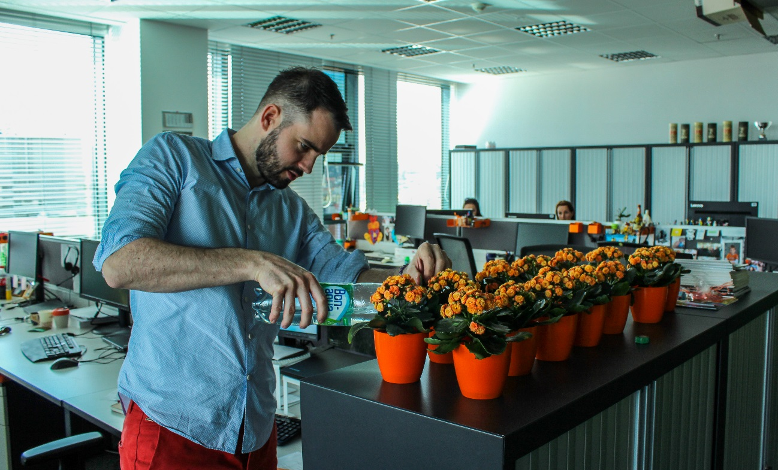

Slide 13
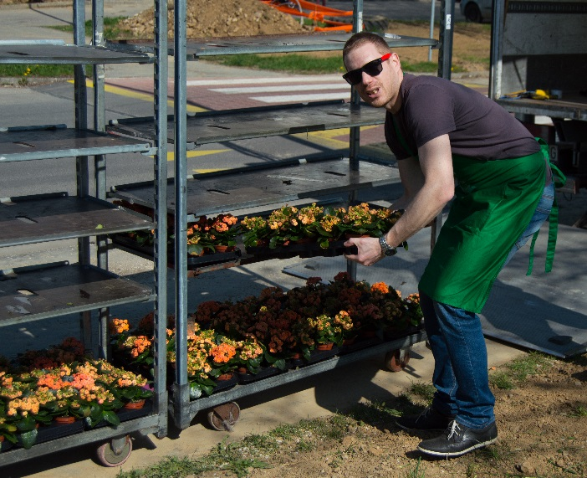
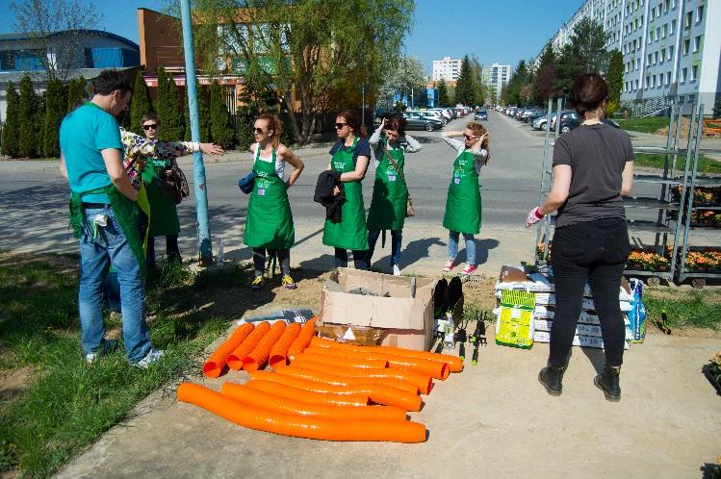
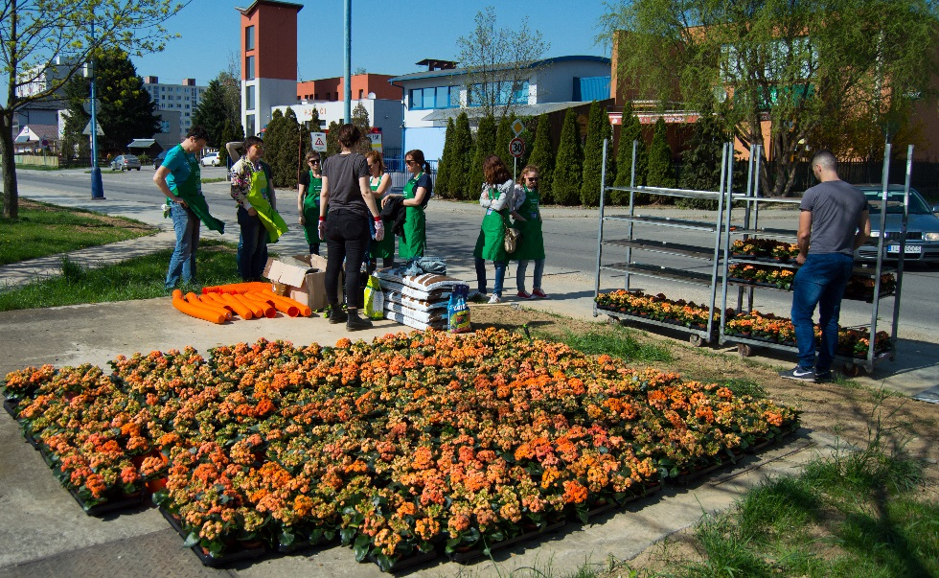
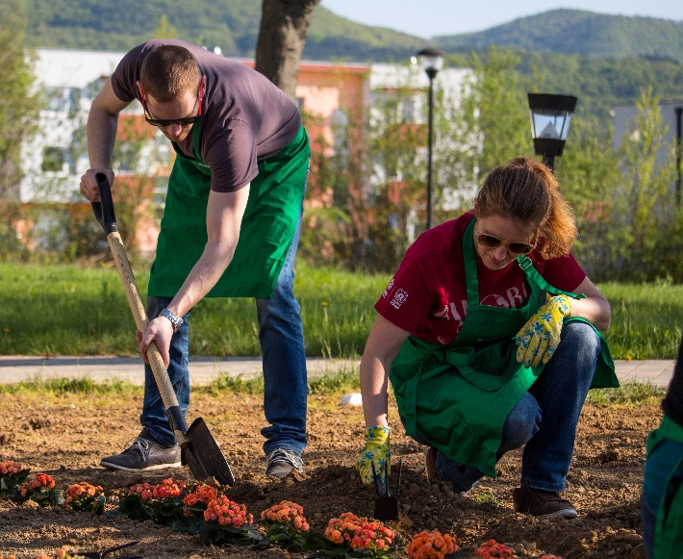
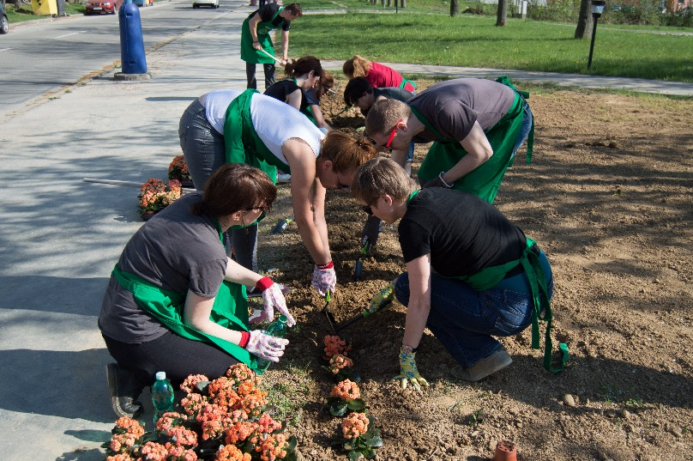
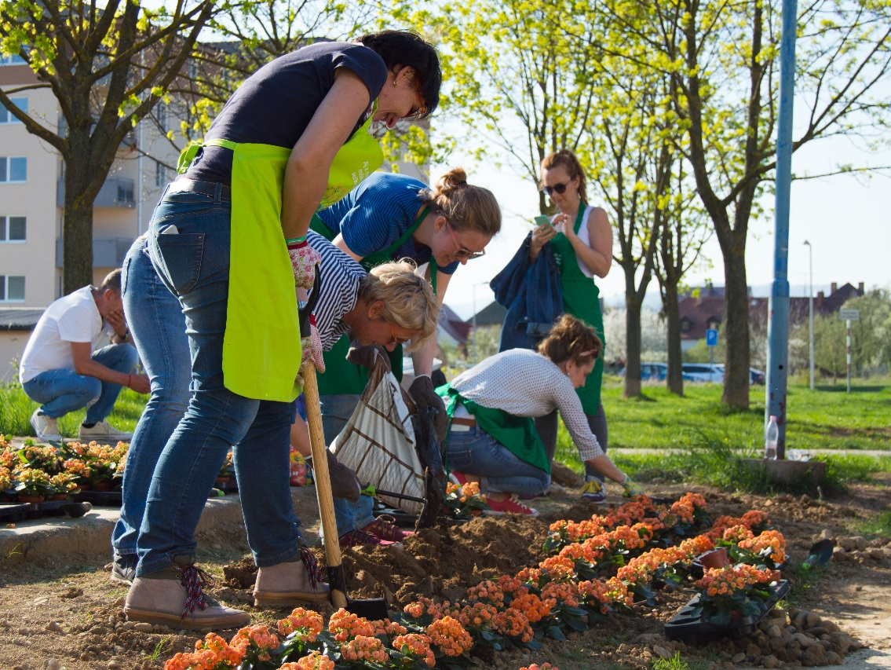
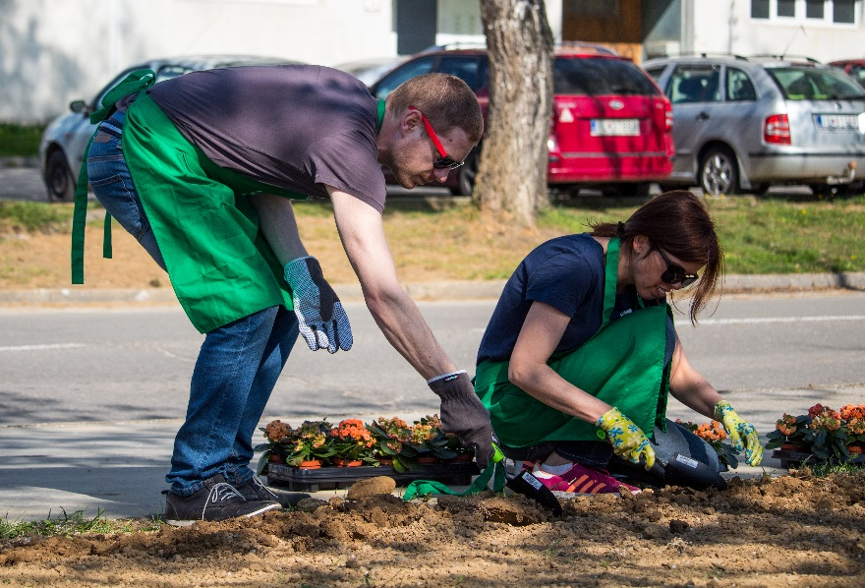
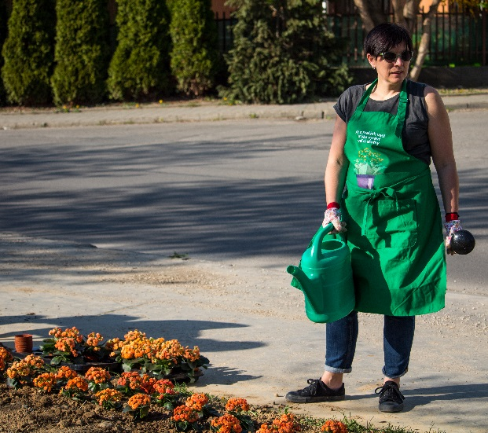

Slide 14
Ďakujem za pozornosť

